Slide 1
Tipps & Tricks im Umgang mit mehrkanaligen drahtlosen Mikrofonanlagen
SHURE Europe GmbH
Applications Group
Wannenäckerstraße 28
D-74078 Heilbronn
Tel: +49-7131-7214 - 0
eMail: support@shure.de

Slide 2
Intermodulationseffekte
Ein Signal in einem nicht linearen Übertragungssystem produziert Vielfache seiner Eigenfrequenz (Oberschwingungen, Harmonische)
Mehrere Signale rufen zusätzlich Summen- und Differenzsignale hervor.
Die Harmonischen können ihrerseits mit den Summen- und Differenzsignalen weitere Kombinationen bilden.

Slide 3
Übertragungssysteme

Slide 4
Übertragungssysteme
linear
nicht linear
Output
Output
Input
Input

Slide 5
Nichtlineares System
Erzeugung von harmonischen Schwingungen

Slide 6
Intermodulationseffekte
Intermodulationseffekte “2. Ordnung”:
werden durch zwei Signale produziert oder sie sind das zweifache (zweite Harmonische) der Grundfrequenz:
f₁ + f₂ = f_{intermod}
f₁ + f₁ = 2 • f₁ = f_{intermod}

Slide 7
Intermodulationseffekte
Intermodulationseffekte “3. Ordnung”:
werden entweder durch drei Signale hervorgerufen; z.B.:
f₁ + f₂ - f₃ = f_{intermod}
oder durch Signale und Harmonische verursacht; z. B.: 2 • f₁ - f₂ = f_{intermod}
oder sie sind das dreifache (dritte Harmonische) der Grundfrequenz

Slide 8
Intermodulation 2.Ordnung
Berechnung der Intermodulationen zweiter Ordnung bei zwei Frequenzen:
2 • f₁ (Harmonische)
2 • f₂ (Harmonische)
f₁ + f₂ (Summe)
f₁ - f₂ (Differenz)

Slide 9
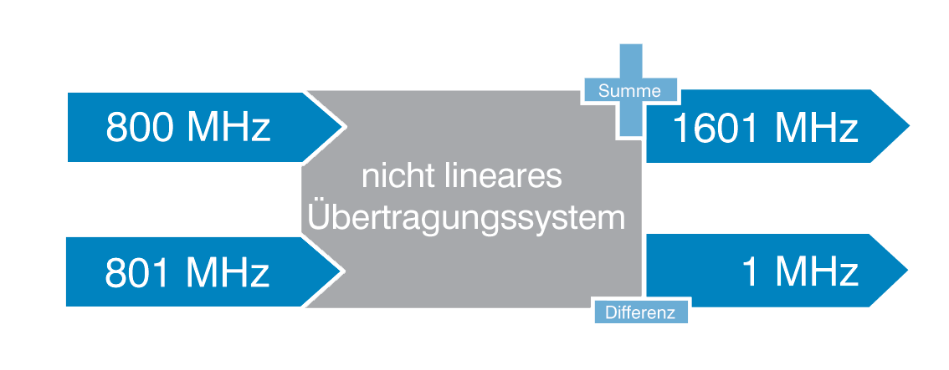
Intermodulation 2. Ordnung
Beispiel: Summen- und Differenzsignal bei zwei Frequenzen

Slide 10
Intermodulation 3. Ordnung
Summen-, Differenz und Harmonische Signale 3. Ordnung bei zwei Frequenzen
3 • f₁
3 • f₂
(2 • f₁) + f₂
(2 • f₁) - f₂
(2 • f₂) + f₁
(2 • f₂) - f₁

Slide 11
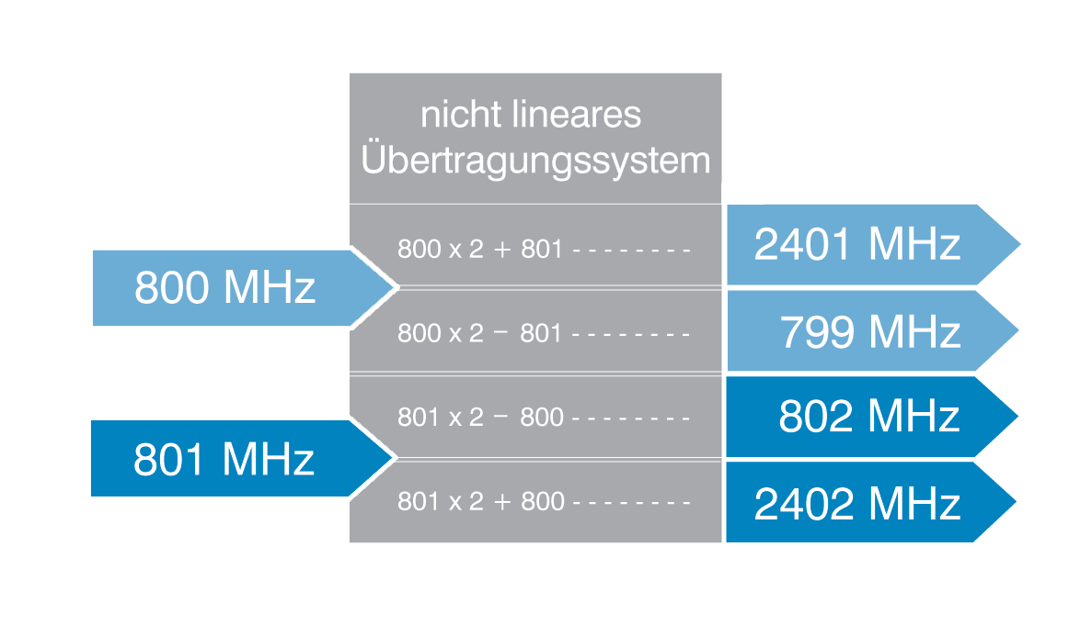
Intermodulation 3. Ordnung
Signale bei zwei Frequenzen

Slide 12
Intermodulation
Störungen mehrer Kanäle
800 MHz
801 x 2 – 802 = 800
800 MHz
801 MHz
801 MHz
802 MHz
801 x 2 – 800 = 802
802 MHz

Slide 13
Intermodulation bei Sendern
Eng benachbarte Sender können ineinander Intermodulationseffekte hervorrufen.
Das Intermodulationsprodukt wird zusammen mit dem Originalsignal gesendet.
Intermodulationen werden ebenfalls im Empfänger generiert

Slide 14
Intermodulationsprodukte
Intermodulation zweier starker Signale
HF-Pegel [dB]
Frequenz

Slide 15
Intermodulation
Anzahl der Intermodulationsprodukte 3. Ordnung:
Verwendete Frequenzen | Intermodulations-Produkte N(N – 1)
1 | 0
2 | 2
3 | 6
4 | 12
5 | 20
6 | 30
7 | 42

Slide 16
Intermodulation
Konsequenzen
IM-Produkte können in
Sendern,
Antennenverstärkern und
Empfängern generiert werden.
IM-Produkte 3. Ordnung sind am kritischsten
IM-Produkte sind vorhersehbar

Slide 17
Frequenzkoordination
Auswahlprozess:
Wo befinden sie sich?
Nutzen sie noch andere drahtlose Systeme?
Wie viele Systeme werden maximal benötigt?
Wie hoch sind die Anforderungen an die Zuverlässigkeit?
Was ist es ihnen wert?

Slide 18
Kombination der Frequenzen
Vom Hersteller vorselektierte Frequenzgruppen:
Konzentrieren sich meist auf "offene” TV-Kanäle
Von den Eigenschaften des jeweiligen Systems abhängig (viele/wenige Kanäle)
Es ist nicht möglich, ohne Risiko verschiedene Hersteller/Typen miteinander zu kombinieren

Slide 19
Frequenzgruppen
Frequenzen in vorselektierten Frequenzgruppen sind miteinander kompatibel:
Beispiel: U-Serie
Gruppe
Kanal
TV Kanal (US Version)
⇒
Alle Kanäle innerhalb einer Gruppe sind kompatibel (simultan betreibbar)

Slide 20
Berechnung über Software
Mathematisches Modell berücksichtigt die Intermodulationsprodukte und entsprechende Sicherheitsabstände
Welche Intermodulationsprodukte und wie groß die Abstände sind ist geräteabhängig

Slide 21
Sicherheitsabstände
799 800 801 802

Slide 22
Sicherheitsabstände
799 800 801 802

Slide 23
Nichtvorhersehbare Störungen

Slide 24
Interferenzen durch Sender
TV:
VHF Kanäle 5-12 (In Deutschland ist TV Kanal 12 bundesweit für DAB gesperrt. Außerdem werden von dem anderen Kanälen Subkanäle lokal belegt.)
UHF Kanäle: Rundfunkanstalten etc.
DVB-T belegt in D TV Kanäle 64-66.
Radio:
AM und FM sind nur in extremer Nähe problematisch
Andere:
Küstenwache etc. stört nur in extremer Nähe
Mobiltelefone (auch im Standby-Betrieb !)
Drahtlose Intercom-Systeme

Slide 25
Digitale Schaltkreise
Digitale Audioprodukte und Effektprozessoren:
Echogeräte
Hallgeräte
Dynamikprozessoren
Synthesizer/Sampler
CD-Spieler
DAT-Recorder

Slide 26
Digitale Schaltkreise
Computer:
CPUs in Desktops
Palmtops
Computergestützte Beleuchtungen (Scanner) und andere Anwendungen

Slide 27
Störungen von Wechselstromgeräten
Dimmer
Leuchtstoffröhren
Schaltnetzteile
Jegliche Hochspannungs-/Starkstromquellen

Slide 28
Abhilfe bei Störungen
Störquelle identifizieren und abschirmen
System an anderem Ort platzieren
Auf andere Frequenzen zurückgreifen
Einsatz von Filtersystemen
Empfangsempfindlichkeit (Squelch) justieren

Slide 29
Rauschsperre - Squelch
Squelch (engl.: Glucksendes Geräusch):
Der Empfänger “öffnet” erst, wenn ein anliegendes HF-Signal die erforderliche Feldstärke aufweist.
Somit verhindert man den Empfang fremder Quellen, wenn der Sender außer Betrieb ist ("muting").
Der erforderliche Grenzwert ist von der jeweiligen Umgebung (vorhandenes Grundrauschen und Störquellen) abhängig .

Slide 30
Squelch - Einstellung
Squelchpegel unterhalb des Nutzsignal und oberhalb des Störpegels einstellen.
Empfindlichkeit
Nutzsignal
Squelchpegel
Störsignale

Slide 31
Einstellung des Squelch
Empfänger einschalten (Sender aus)
Squelchregler auf Minimum
Solange Squelchregler in Richtung Maximum (meist im Uhrzeigersinn) drehen, bis die Leuchtanzeigen der Empfangskanäle erlöschen.

Slide 32
Reichweite ⇔ Squelch
Squelch auf Minimum: ⇒ maximale Reichweite
Squelch auf Maximum: ⇒ minimale Reichweite

Slide 33
Rauschsperren
Amplitude Squelch
Noise Sensitive Squelch
Tone Key Squelch

Slide 34
Amplitude Squelch
Der Empfänger öffnet in Abhängigkeit der HF Signalstärke
Problem: Empfänger unterscheidet nicht zwischen eigentlichem Träger, Verzerrungen, Harmonischen oder Rauschen

Slide 35
Noise Sensitive Squelch
Der hochfrequente Anteil des Rauschens im Audiosignal wird überwacht.
Empfangenes Signal stark und Rauschen gering ⇒ Empfänger öffnet den Kanal
Empfangenes Signal schwach oder nicht vorhanden und/oder Rauschen stark ⇒ Empfänger mutet den Kanal

Slide 36
Noise Sensitive Squelch

Slide 37
Tone Key Squelch
Ein Ultraschallsignal (32,768 kHz) wird vom Sender mit übertragen.
Pegel des Signals verändert sich mit Batteriestand
Wird dieser Tone Key vom Empfänger nicht empfangen oder liegt er unterhalb eines Grenzwertes (Batterie ist leer!), so bleibt er stumm.

Slide 38
Tone Key Squelch
Einschalten:
HF Verstärker schaltet ein
Wenn Trägerfrequenz stabil, wird Tone Key aktiviert
⇒ kein Einschaltgeräusch
Ausschalten:
Tone Key wird als Erstes abgeschaltet; Empfänger macht zu (muted)
HF Verstärker wird abgeschaltet ⇒ kein Abschaltgeräusch

Slide 39
Tone Key Squelch
Signalton bei 32,768 kHz

Slide 40
Wellen und Interferenzen
Veranschaulichung
Erklärung von Schall- und HF-Wellen anhand von Wasserwellen
Steinwurf ins Wasser: Ausbilden von kreisförmigen Wellenfronten
Wellenfronten bestehen aus Wellenbergen und Wellentälern

Slide 41
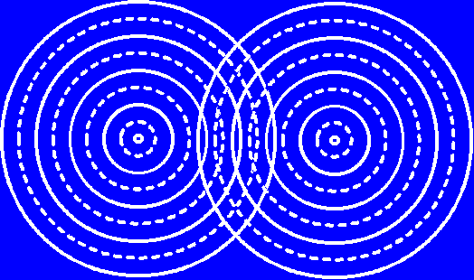
Wellen und Interferenzen
Entstehung einer Überlagerung durch:
Gleichzeitige Erzeugung zweier Wellen
Oder Reflexion einer Welle
⇒ Interferenz
Resultat: Feld, welches aus der Addition von Wellenbergen bzw. Wellentälern entsteht ⇒ Interferenzmuster
1. Welle
Störung
oder
reflektierte
1.Welle

Slide 42
Wellen und Interferenzen
Phasenrichtige Interferenz:
Überlagern sich Wellenberge mit Wellenbergen bzw. Wellentäler mit Wellentälern, so addieren sich ihre Amplituden zu einer Resultierenden mit doppelter Amplitude
⇒ Signalgewinn
Minimum
Maximum

Slide 43
Wellen und Interferenzen
Gegenphasige Interferenz:
Überlagern sich jedoch Wellenberge mit Wellentälern, so löschen sie sich gegenseitig aus
⇒ Empfindliche Störungen bei drahtlosen Übertragungssystemen

Slide 44
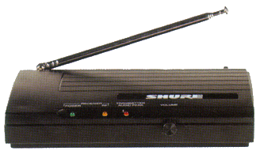
Wellen und Interferenzen
Sollte sich die Empfangsantenne am Ort einer Auslöschung befinden, so besteht die Gefahr, dass das Signal verloren geht (Aussetzer, Drop Outs).
Kritisch beim Einsatz in geschlossenen Räumen: Phasenauslöschung zwischen dem direkten und dem reflektierten Signal.

Slide 45
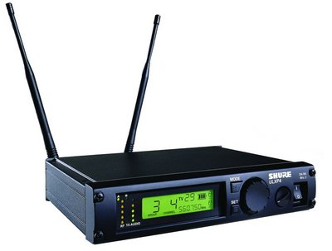
Wellen und Interferenzen
Diversity Anlagen sind wesentliche besser für den Einsatz in geschlossenen Räumen geeignet.

Slide 46
Empfangstechniken
Verschieden Empfangstechniken
Non Diversity
Passives Diversity
Antenna Switching Diversity
Antenna Phase Switching Diversity
True Diversity
MARCAD® Diversity

Slide 47
Non Diversity
Eine Antenne und eine Empfangseinheit
Gefahr, dass Signale durch Mehrfach-Reflexionen (Interferenz), Absorptionen und Abschattungen am Aufstellort der Antenne nicht mehr verfügbar sind
⇨
"Drop Outs"

Slide 48
Passives Diversity
Mehrere Antennen, aber nur eine Empfangseinheit
Hohe Wahrscheinlichkeit, dass eine der Antennen ein Signal empfängt
Jedoch kann das Signal an beiden Antennen phasenverschoben auftreten
⇨
"Drop Outs"

Slide 49
Passives Diversity
Mehrere Antennen und ein Empfänger

Slide 50
Antenna Switching Diversity
Eine Empfangseinheit plus zwei Antennen
Schaltung wählt aufgrund der Feldstärke die jeweils bessere andere Antenne aus
Schaltgeräusch eventuell hörbar, das System muß nach dem umschalten erneut das Signal prüfen

Slide 51
Antenna Switching Diversity
Phasenauslöschung zwischen den Antennen wird vermieden
Umschaltkriterium ist die Feldstärke, deshalb umschalten vom korrekten auf ein stärkeres oder gleich starkes Störsignal möglich

Slide 52
Antenna Switching Diversity
Blockschaltbild:

Slide 53
Antenna Phase Switching
Eine Empfängereinheit und zwei Antennen mit Phasenumkehrschaltung
Durch Phasenumkehr einer Antenne wird ein besserer Signal-Rauschabstand erzielt.
System kann nur auf Fehler bzw. Drop Outs reagieren.
Schaltgeräusch evtl. hörbar.

Slide 54
Antenna Phase Switching
Blockschaltbild

Slide 55
Predictive Diversity
Predictive Diversity ist ein verbessertes Antenna Switching System:
Predictive Diversity speichert den Maximalwert des Empfangs und einem durchschnittlichen Wert der empfangenen Feldstärke.
Fällt die aktuelle Feldstärke unter einen bestimmten Bruchteil des Maximalwertes, so wird zur anderen Antenne übergeblendet (nicht geschaltet) und der vorherige Durchschnittswert als neuer Maximalwert angenommen.

Slide 56
Audio Switching Diversity / True Diversity
Zwei Antennen und zwei Empfangseinheiten
Zwischen den zwei Empfangseinheiten wird abhängig von der Signalqualität zwischen den Audio-Ausgängen hin und her geschaltet ⇒ Nur das bessere Audio-Signal gelangt an den Ausgang
Nachteile:
Umschaltung kann zu hörbaren Störungen führen
Kann von starken HF-Störquellen irrtümlich ausgelöst werden

Slide 57
Audio Switching Diversity / True Diversity
Blockschaltbild Audio Switching Diversity

Slide 58
“MARCAD®“ Diversity
MAximum Ratio Combining Audio Diversity
Zwei Antennen und zwei Empfangseinheiten
Kein Schalten zwischen den Audio-Signalen der Empfangskanäle, sondern “schnelles überblenden” oder „kombinieren“.

Slide 59
“MARCAD®“ Diversity
Vorteile:
Keine Schaltgeräusche
Keine Empfänger-Irritation durch HF-Störungen
Verbesserung des Rauschabstands um 3 dB bei gutem Empfang, da in diesem Fall beide Audio-Signale gleichwertig verwendet werden. Wird ein Signal schlechter, so wird zum Besseren übergeblendet.

Slide 60
“MARCAD®“ Diversity
Blockschaltbild eines MARCAD®-Empfängers

Slide 61
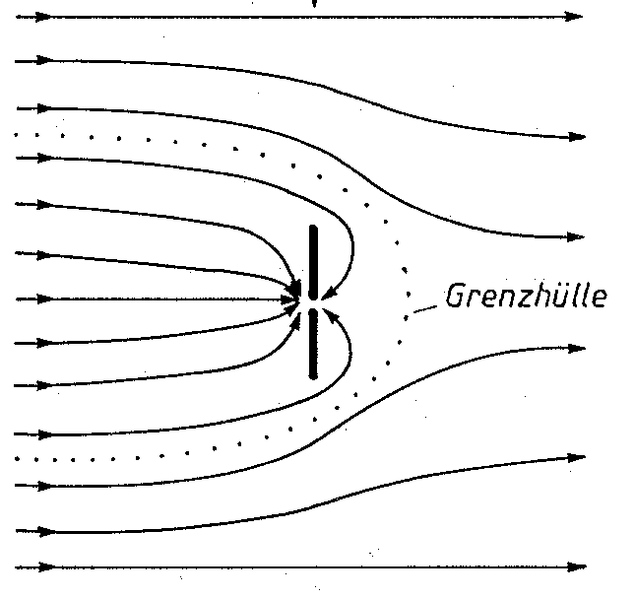
Anzahl der Antennen
Antennen absorbieren einen Teil der elektrischen Feldlinien
⇒ Antennenanzahl minimieren

Slide 62
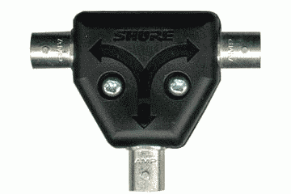
Antennen - Accessoires
Aktiver Antennenspitter
Passiver Antennensplitter
UA845
UA221

Slide 63
Absetzbare Antennen
Antennen brauchen immer einen Massebezug.
Deshalb können nur Antennen mit integriertem Massebezug abgesetzt werden.

Slide 64
Richtcharakteristik von Antennen
Wie Mikrofone haben auch Antennen unterschiedliche Richtcharakteristiken

Slide 65
Richtcharakterisik Typische Antenne

Slide 66
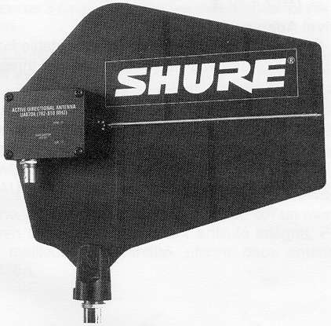
Richtantennen
Aktive Richtantenne UA870
Logarithmisch- Periodische Dipolanordnung
Gewinn etwa 7 dB
3 dB Strahl-breite: 100° (±50°)
Supernierencharakteristik
Verstärkung einstellbar (3 oder 10 dB)

Slide 67
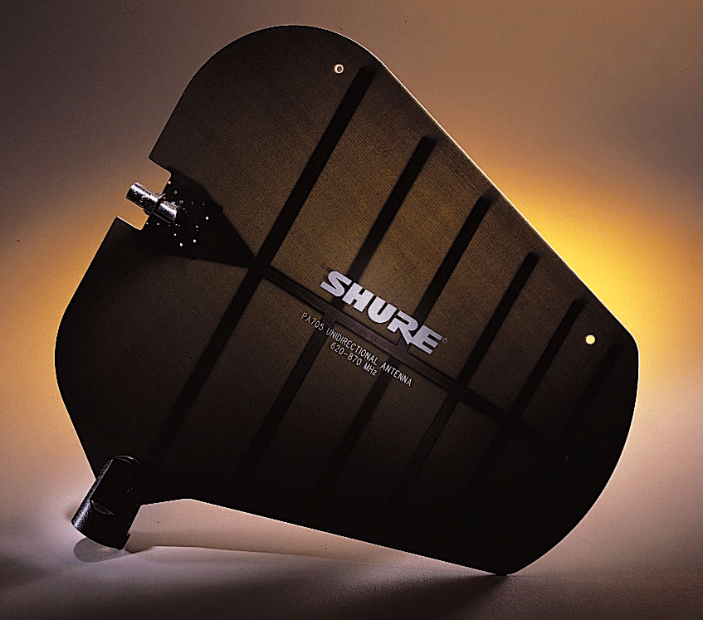
Richtantennen
Richtantenne PA705
620 - 870 MHz
7 dB mehr Gewinn als λ /4 - Antenne
Stativadapter ( 5/8 in. ) im Lieferumfang

Slide 68
Richtantenne
Richtwirkung einer Richtantenne

Slide 69
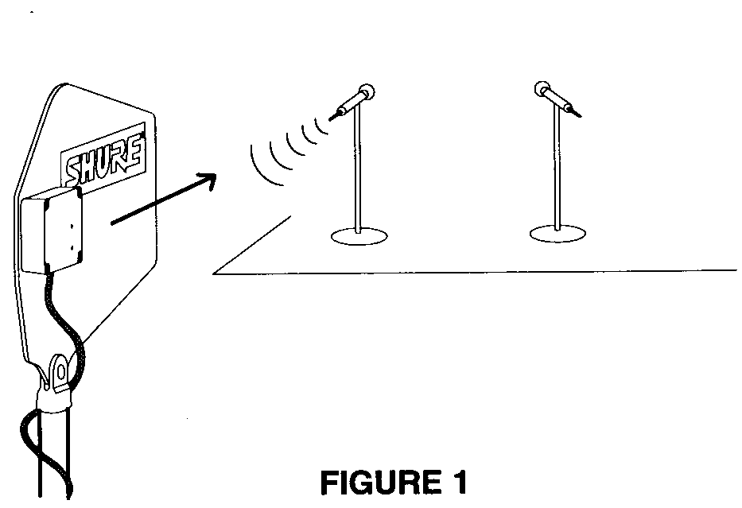
Aufstellung

Slide 70
Tips für Antennen und Kabel
Immer die richtigen Antennenkabel verwenden:
Die Impedanz des Antennenkabels sollte immer der Impedanz des Antenneneingangs-/Ausgangs entsprechen. Alle Shure Antennen und Geräte sind auf 50 Ω ausgelegt

Slide 71
Tips für Antennen und Kabel
Immer die richtigen Antennenkabel verwenden:
Falsche Impedanz verursacht Reflexionen im Kabel und führt zu Verlusten
RG-59 Kabel (75 Ω, Fernsehkabel) verursacht zusätzliche Verluste im Kabel

Slide 72
Antennenkabel
Kabelverluste werden in dB pro 100m für VHF und UHF angegeben. Die Verluste bei UHF sind deutlich größer.
Bei 3dB Verlust im Kabel kommt nur noch das 0,7 Fache der Eingangsspannung am Ausgang des Kabels an.
Mehr als 3dB Verlust sollte vermieden werden.

Slide 73
Antennenkabel
RG58 (Belden 9201): 200 MHz 900 MHz Verlust dB / 100 m 19.7 50.9
RG8 (Belden 8237)
Verlust dB / 100 m 8.9 24.9
RG8x (Belden 9258)
Verlust dB / 100 m 17.7 42.0
Verlustarmes RG8 (Belden 9913)
Verlust dB / 100 m 5.9 13.8
( UG 959/U Stecker verwenden )
Aircell7 9 21,5
Aircom plus 5,5 13,4

Slide 74
Antennenpolarisation
Ähnlich wie bei Lautsprecher Arrays, gibt es auch bei Antennen Polarisationseffekte
Für uns interessant:
Horizontale Polarisation
Vertikale Polarisation

Slide 75
Abgestrahlte Leistung
Die im Datenblatt angegebene abgestrahlte Leistung ist kein oder nur ein sehr bedingtes Maß für die Reichweite
Angaben meist in mW, im HF Bereich sind aber Angaben in dB sinnvoller.

Slide 76
Leistung in dB

Slide 77
Häufige Fehler beim Betrieb

Slide 78
Häufige Fehler beim Betrieb

RECEIVER
RECEIVER
⇒
Antennen in Vertikale oder 45° Position bringen

Slide 79
Häufige Fehler beim Betrieb

WA470
RECEIVER
RECEIVER
RECEIVER
RECEIVER
Passive Antennenweiche bei zwei Empfängern verwenden
⇒

Slide 80
Häufige Fehler beim Betrieb

WA440
WA404E
RECEIVER
RECEIVER
RECEIVER
RECEIVER
RECEIVER
RECEIVER
RECEIVER
RECEIVER
Aktive Antennenweiche bei mehreren Empfängern verwenden
⇒

Slide 81
Häufige Fehler beim Betrieb
Minimalen Abstand (¼ λ) zwischen abgesetzten Antennen in Diversity Systemen nicht unterschreiten:
Optimal ist 1/2 bis 1 Wellenlänge λ des Signals
Bei UHF Signalen also ca. 40 cm
Bei zu großen Abständen der Antennen geht der Diversity-Effekt verloren, die zweite Antenne ist keine Alternative mehr.
Immer hochwertige Antennenkabel verwenden

Slide 82
Häufige Fehler beim Betrieb

RECEIVER
RECEIVER
⇒
Empfänger möglichst weit oben im Rack montieren

Slide 83
Häufige Fehler beim Betrieb

RECEIVER
RECEIVER
Abstand zu Störquellen maximieren
DIGITAL PROCESSOR
⇒
COMPUTER
LIGHT CONTROLLER
DIGITAL PROCESSOR
COMPUTER
LIGHT CONTROLLER

Slide 84
Sender auf gleicher Frequenz
Niemals zwei Sender gleichzeitig auf identischen Frequenzen betreiben.


Slide 85
Abstand Antennen zu Metall
Mindestabstand der Antennen zu Metall-konstruktionen Traversen, Stahlbetonwände:
⇒ 1m
min. 1 m

Slide 86
Sender ⇔ Empfänger
Abstand immer geringst möglich, aber nicht näher als 3m. Sonst können vermehrt IM-Produkte generiert werden.
min. 3m

Slide 87
Inbetriebnahme
Bundesnetzagentur
http://www.bundesnetzagentur.de

